Slide 1


二叉查找树、2-3树、红黑树的介绍

Slide 2
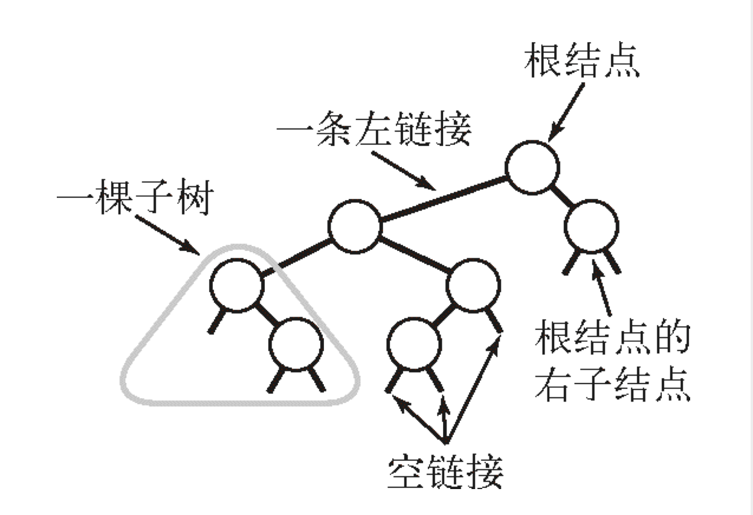
二叉查找树
﻿定义。一棵二叉查找树（BST）是一棵二叉树，其中每个结点都含有一个Comparable的键（以及相关联的值）且每个结点的键都大于其左子树中的任意结点的键而小于右子树的任意结点的键
Notes:
﻿我们会使用符号表这个词来描述一张抽象的表格，我们会将信息（值）存储在其中，然后按照指定的键来搜索并获取这些信息

Slide 3
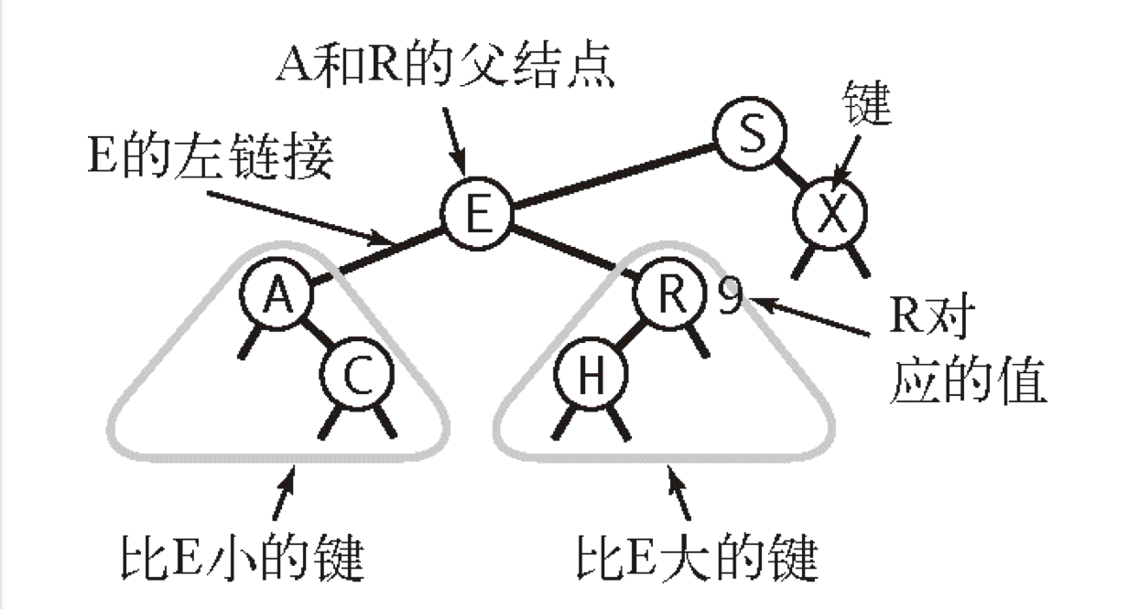
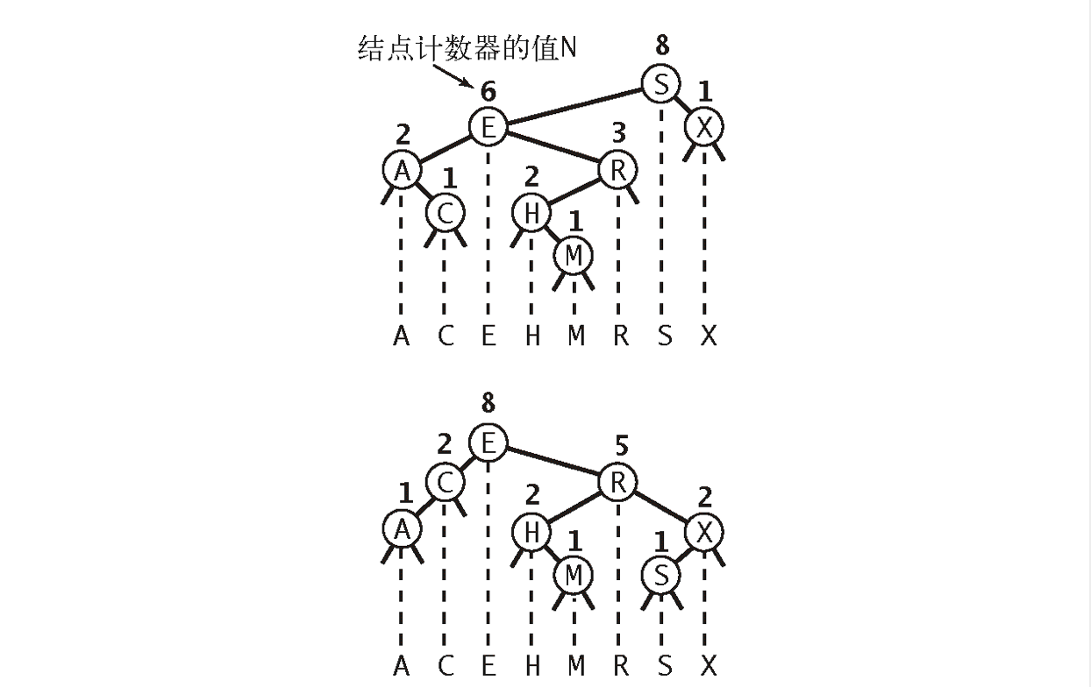
二叉查找树
Notes:
﻿我们会使用符号表这个词来描述一张抽象的表格，我们会将信息（值）存储在其中，然后按照指定的键来搜索并获取这些信息

Slide 4
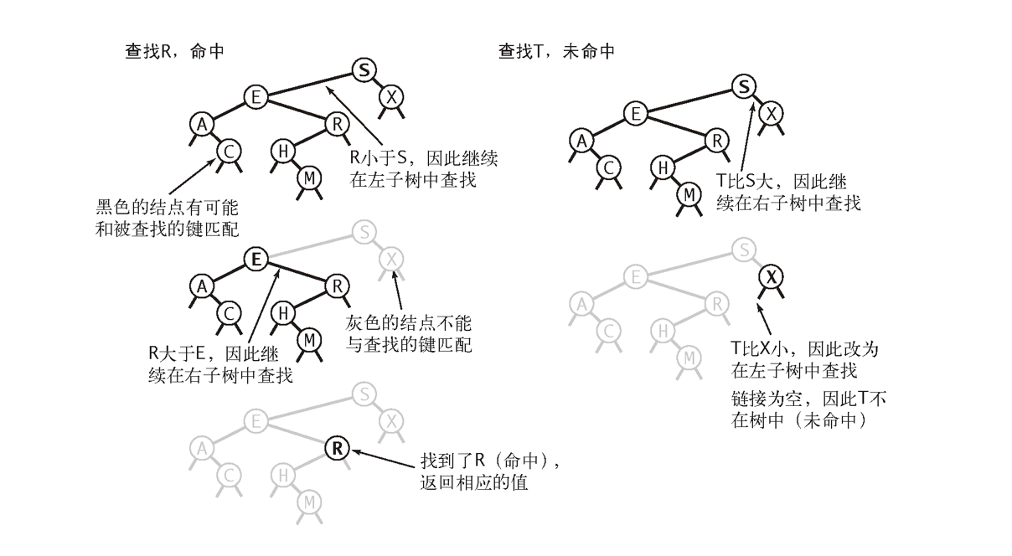
二叉查找树 查找
Notes:
﻿我们会使用符号表这个词来描述一张抽象的表格，我们会将信息（值）存储在其中，然后按照指定的键来搜索并获取这些信息

Slide 5
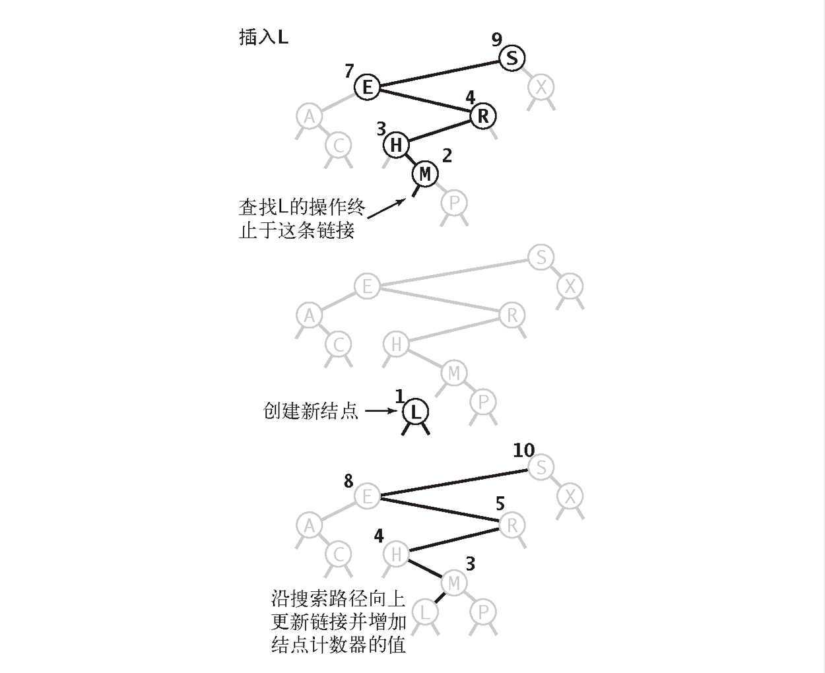
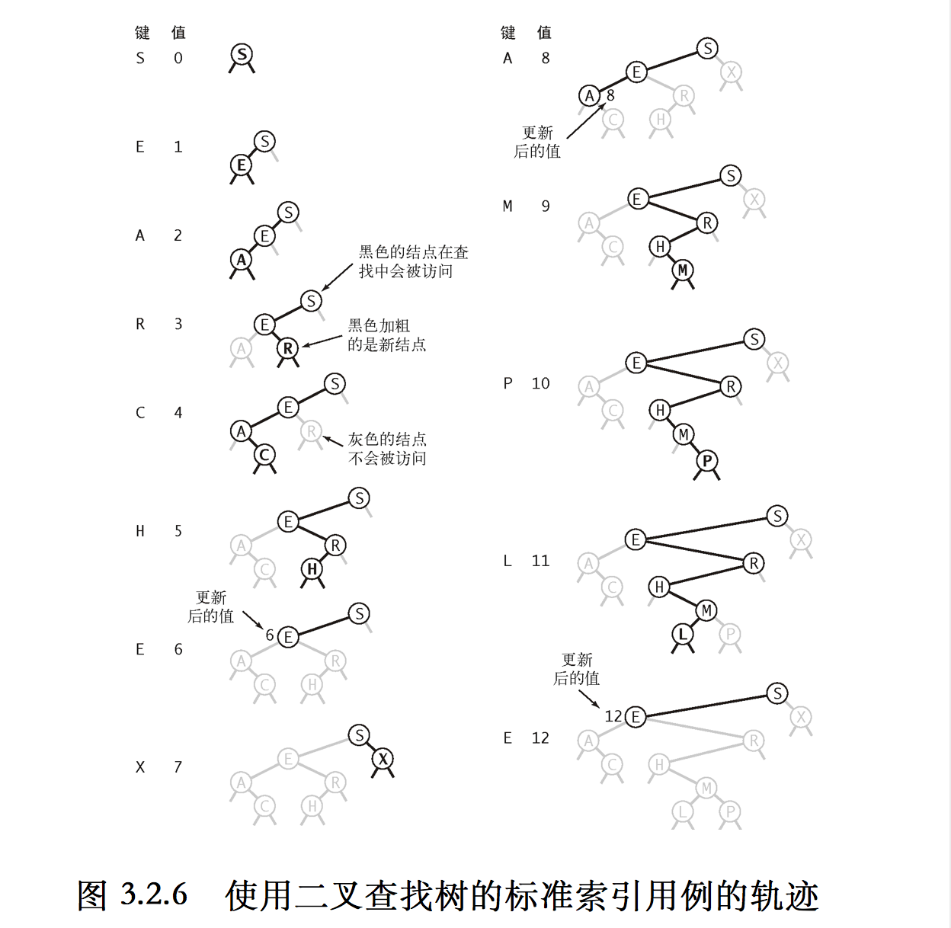
二叉查找树 插入
Notes:
﻿我们会使用符号表这个词来描述一张抽象的表格，我们会将信息（值）存储在其中，然后按照指定的键来搜索并获取这些信息

Slide 6
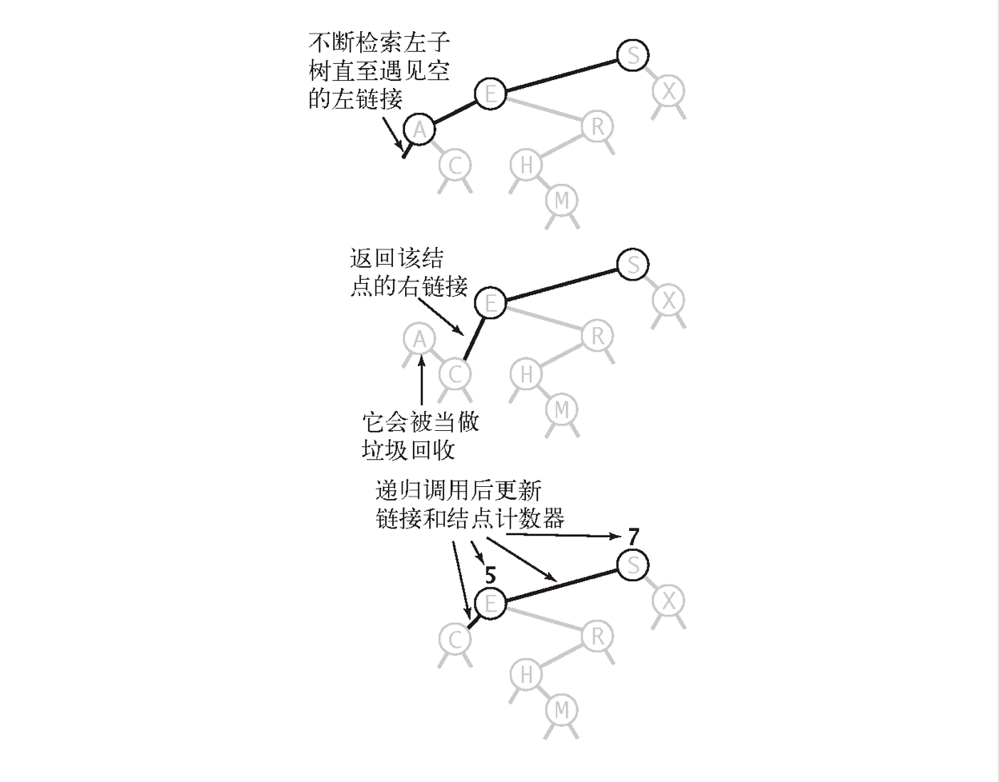
二叉查找树 删除最小最大键值
Notes:
﻿我们会使用符号表这个词来描述一张抽象的表格，我们会将信息（值）存储在其中，然后按照指定的键来搜索并获取这些信息

Slide 7
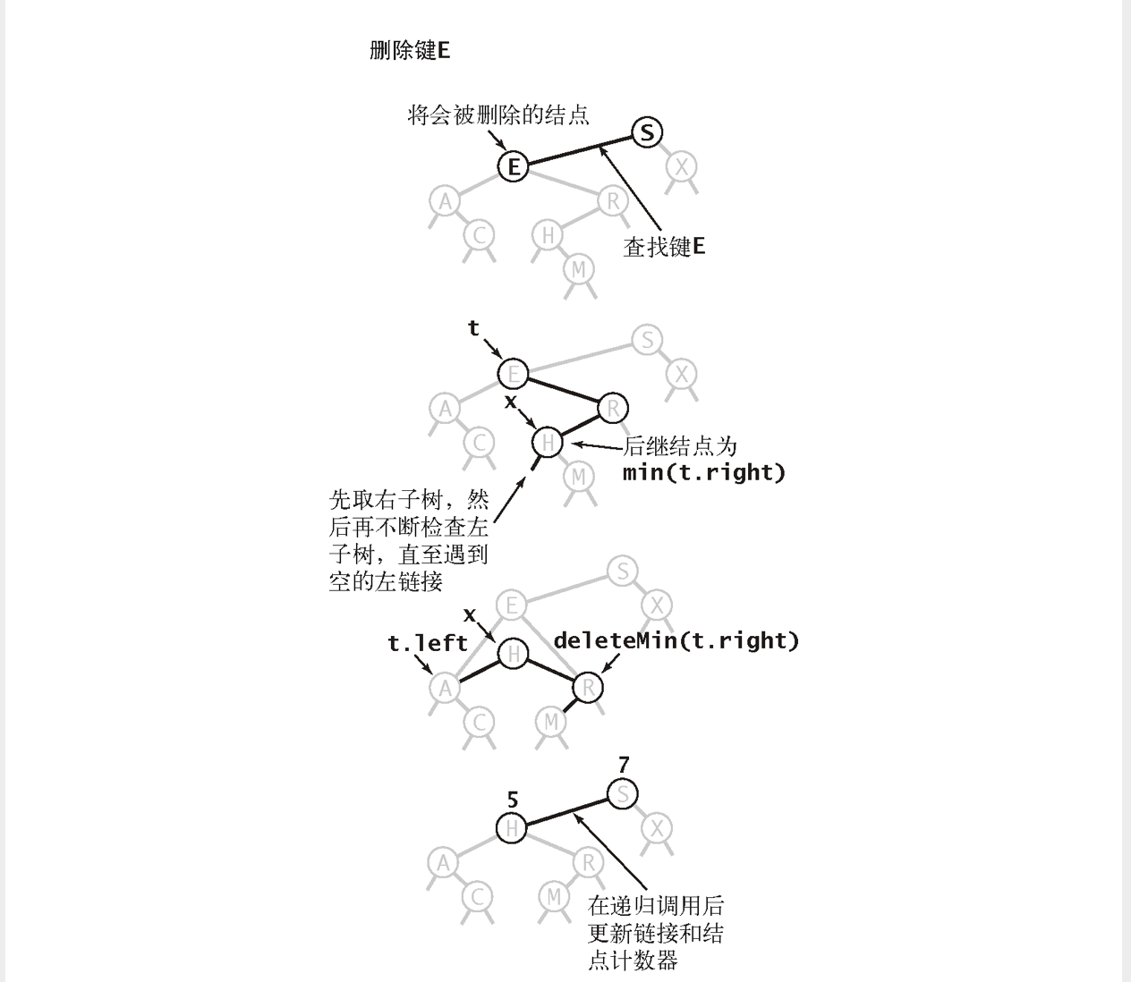
二叉查找树 删除其中某一个键值
T.Hibbard在1962年提出了解决这个难题的第一个方法
﻿在删除结点x后用它的后继结点填补它的位置。因为x有一个右子结点，因此它的后继结点就是其右子树中的最小结点。这样的替换仍然能够保证树的有序性，因为x.key和它的后继结点的键之间不存在其他的键
Notes:
﻿尽管这种方法能够正确地删除一个结点，它的一个缺陷是可能会在某些实际应用中产生性能问题。这个问题在于选用后继结点是一个随意的决定，且没有考虑树的对称性。

Slide 8
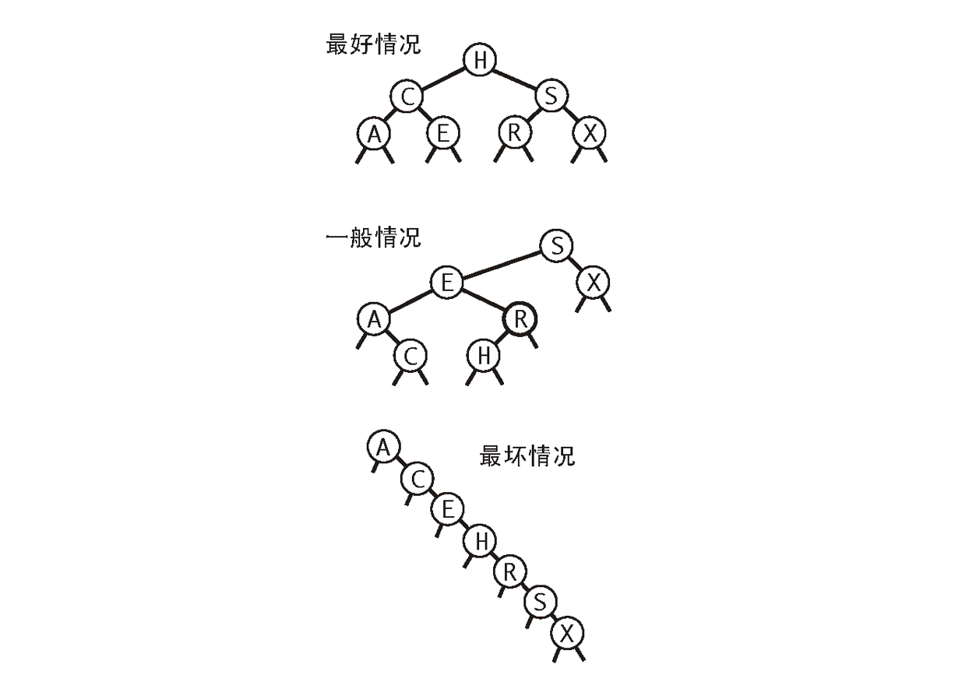
二叉查找树 总结
二叉查找树的良好性能依赖于其中的键的分布足够随机以消除长路径。
Notes:
﻿尽管这种方法能够正确地删除一个结点，它的一个缺陷是可能会在某些实际应用中产生性能问题。这个问题在于选用后继结点是一个随意的决定，且没有考虑树的对称性。

Slide 9
2-3查找树 目的
为了保证查找树的平衡性，我们需要一些灵活性，因此在这里我们允许树中的一个结点保存多个键。确切地说，我们将一棵标准的二叉查找树中的结点称为2结点（含有一个键和两条链接），而现在我们引入3结点，它含有两个键和三条链接。2结点和3结点中的每条链接都对应着其中保存的键所分割产生的一个区间。
Notes:
﻿尽管这种方法能够正确地删除一个结点，它的一个缺陷是可能会在某些实际应用中产生性能问题。这个问题在于选用后继结点是一个随意的决定，且没有考虑树的对称性。

Slide 10
2-3查找树 定义
﻿定义。一棵23查找树或为一棵空树，或由以下结点组成：
2结点，含有一个键（及其对应的值）和﻿两条链接，左链接指向的23树中的键都小于该结点，右链接指向的23树中的键都大于该结点。
3结点，含有两个键（及其对应的值）和三条链接，左链接指向的23树中的键都小于该结点，中链接指向的23树中的键都位于该结点的两个键之间，右链接指向的23树中的键都大于该结点。
Notes:
﻿尽管这种方法能够正确地删除一个结点，它的一个缺陷是可能会在某些实际应用中产生性能问题。这个问题在于选用后继结点是一个随意的决定，且没有考虑树的对称性。

Slide 11
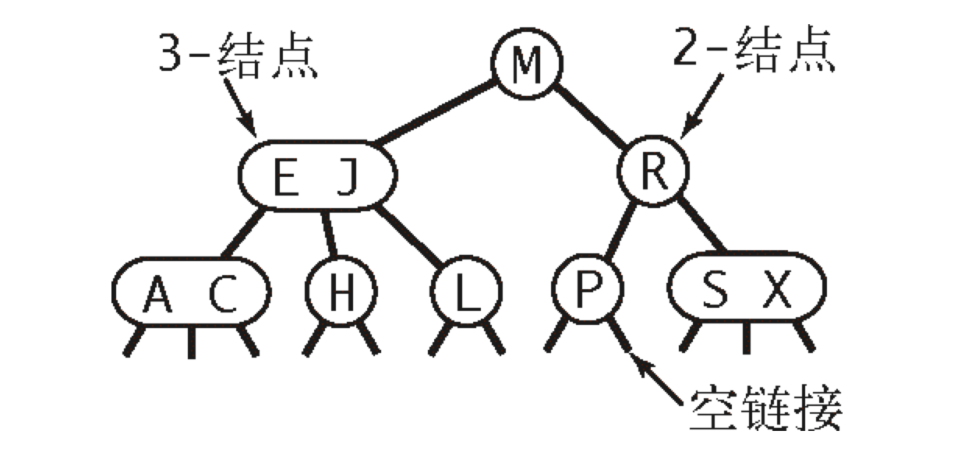
2-3查找树 定义
﻿定义。一棵23查找树或为一棵空树，或由以下结点组成：
2结点，含有一个键（及其对应的值）和﻿两条链接，左链接指向的23树中的键都小于该结点，右链接指向的23树中的键都大于该结点。
3结点，含有两个键（及其对应的值）和三条链接，左链接指向的23树中的键都小于该结点，中链接指向的23树中的键都位于该结点的两个键之间，右链接指向的23树中的键都大于该结点。
Notes:
﻿尽管这种方法能够正确地删除一个结点，它的一个缺陷是可能会在某些实际应用中产生性能问题。这个问题在于选用后继结点是一个随意的决定，且没有考虑树的对称性。

Slide 12
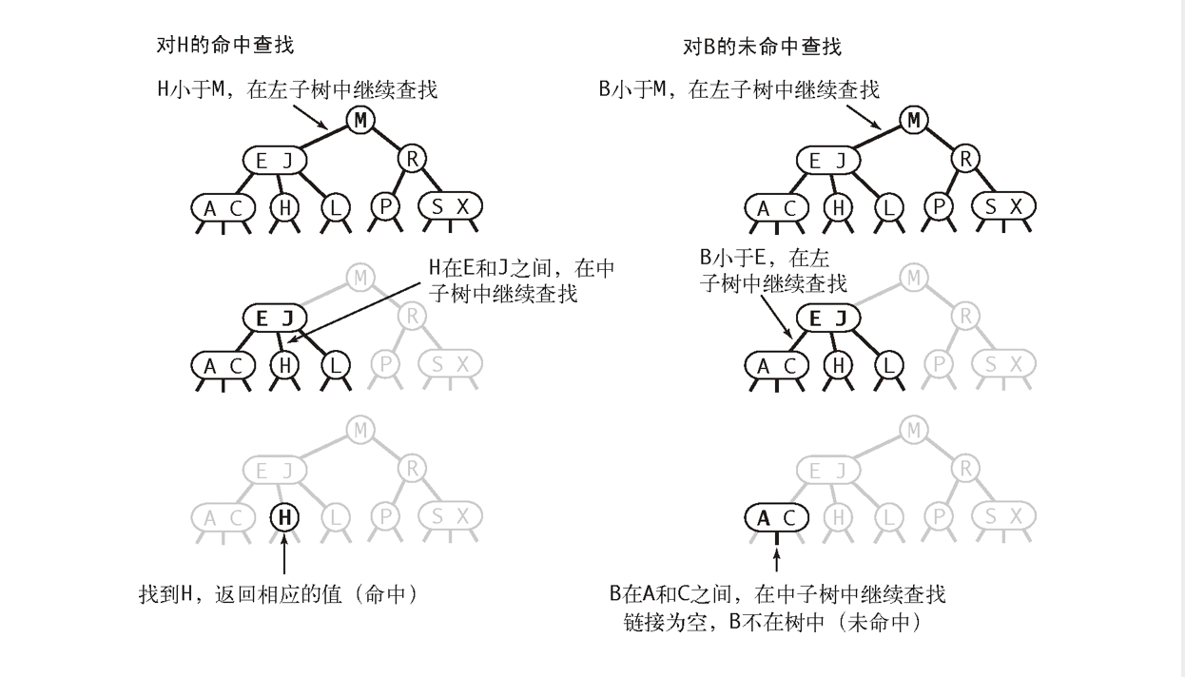
2-3查找树 查询
Notes:
﻿尽管这种方法能够正确地删除一个结点，它的一个缺陷是可能会在某些实际应用中产生性能问题。这个问题在于选用后继结点是一个随意的决定，且没有考虑树的对称性。

Slide 13
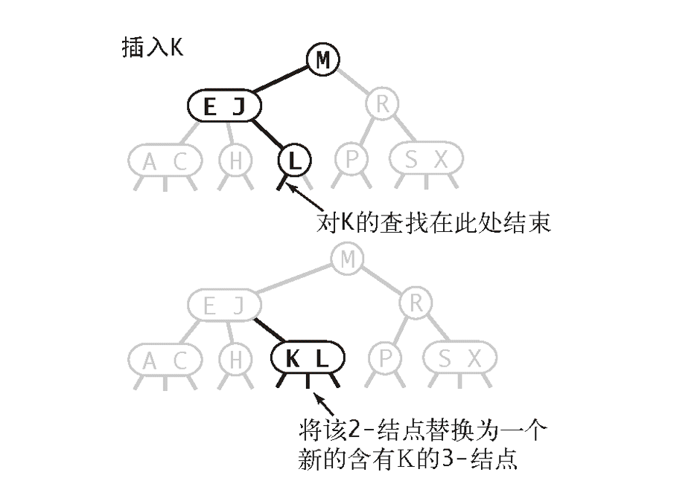
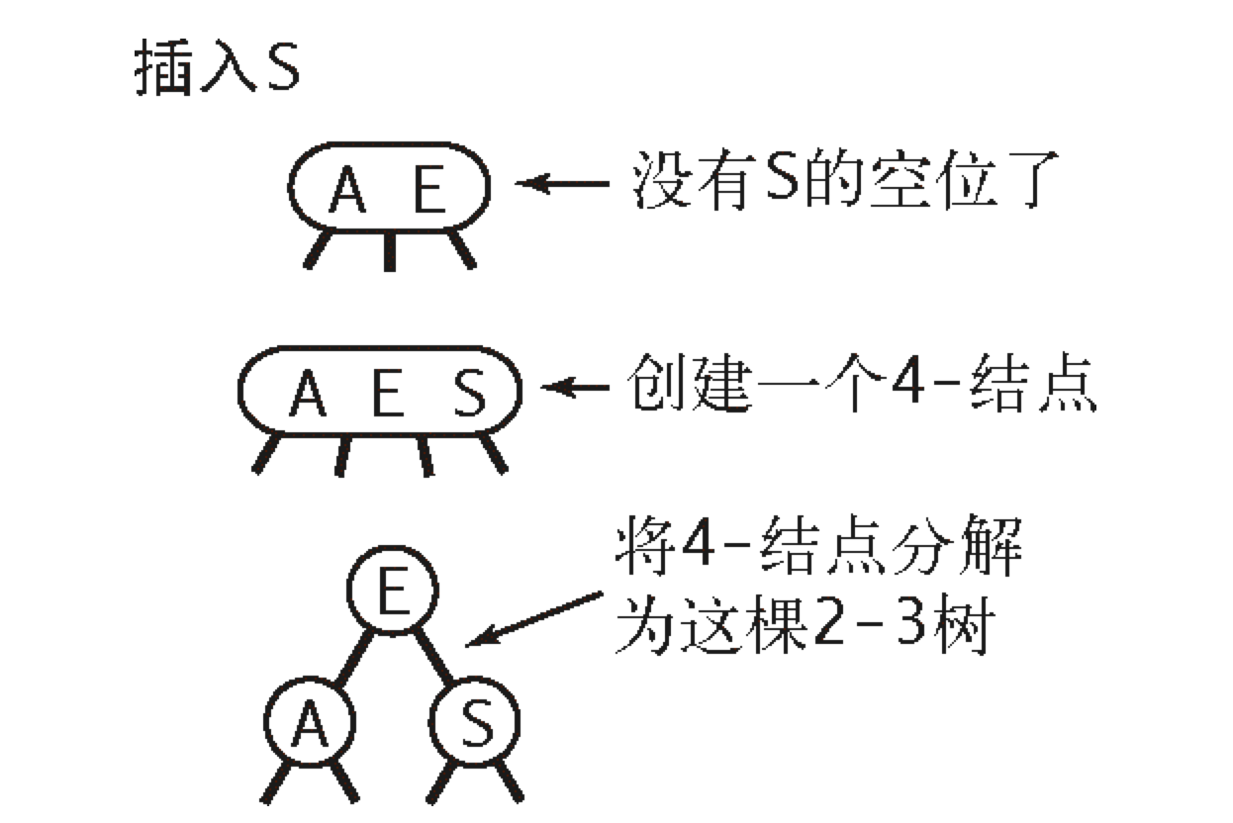
2-3查找树 2节点和3节点的插入
Notes:
﻿尽管这种方法能够正确地删除一个结点，它的一个缺陷是可能会在某些实际应用中产生性能问题。这个问题在于选用后继结点是一个随意的决定，且没有考虑树的对称性。

Slide 14
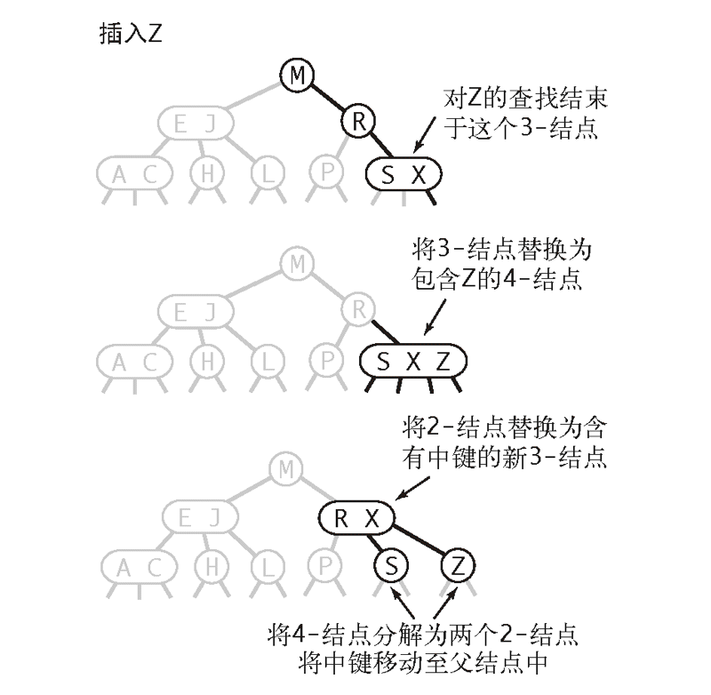
2-3查找树 向一个父结点为2结点的3结点中插入新键
Notes:
﻿尽管这种方法能够正确地删除一个结点，它的一个缺陷是可能会在某些实际应用中产生性能问题。这个问题在于选用后继结点是一个随意的决定，且没有考虑树的对称性。

Slide 15
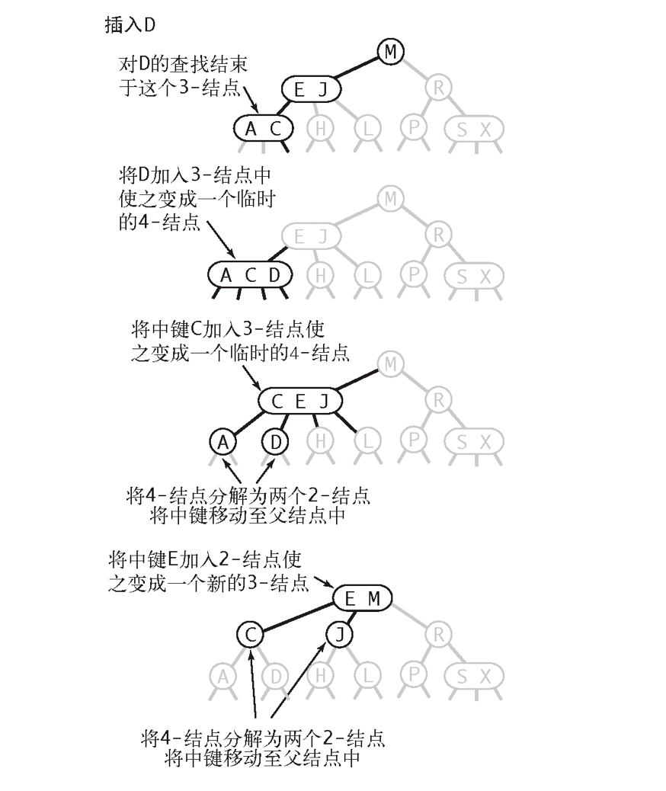
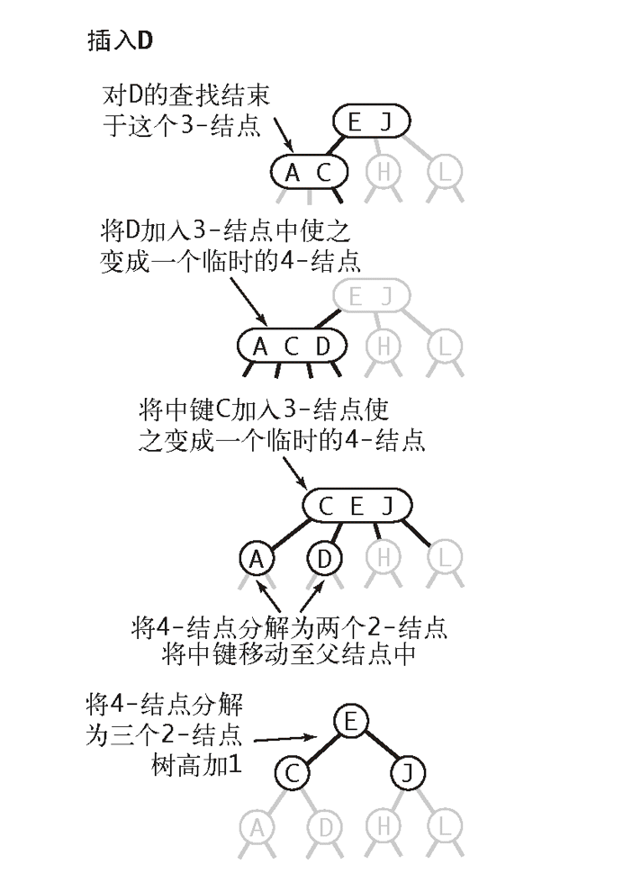
2-3查找树 向一个父结点为3结点的3结点中插入新键、分解根结点
Notes:
﻿尽管这种方法能够正确地删除一个结点，它的一个缺陷是可能会在某些实际应用中产生性能问题。这个问题在于选用后继结点是一个随意的决定，且没有考虑树的对称性。

Slide 16
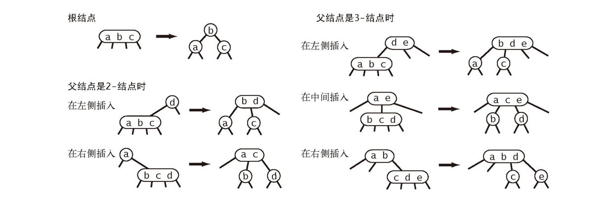
2-3查找树 分解4-节点汇总
Notes:
﻿尽管这种方法能够正确地删除一个结点，它的一个缺陷是可能会在某些实际应用中产生性能问题。这个问题在于选用后继结点是一个随意的决定，且没有考虑树的对称性。

Slide 17
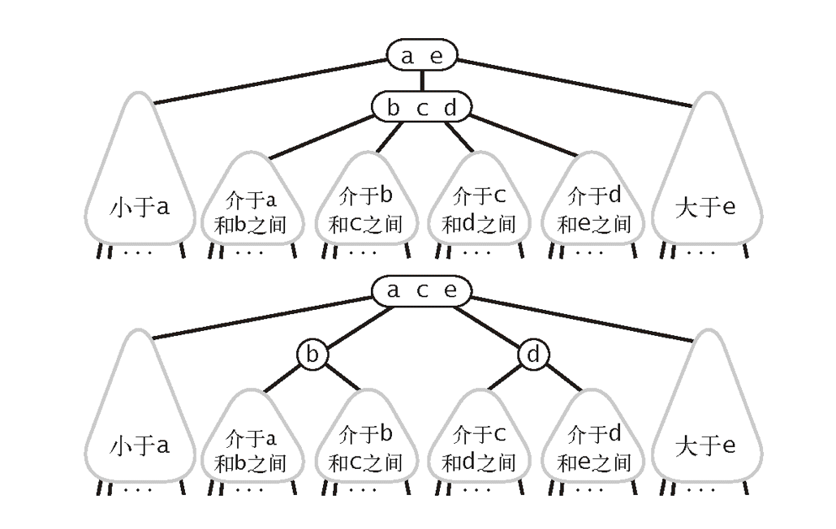
2-3查找树 全局性质
﻿局部变换不会影响树的全局有序性和平衡性：任意空链接到根结点的路径长度都是相等的。
﻿可以看出和标准的二叉查找树由上向下生长不同，23树的生长是由下向上的。
Notes:
﻿尽管这种方法能够正确地删除一个结点，它的一个缺陷是可能会在某些实际应用中产生性能问题。这个问题在于选用后继结点是一个随意的决定，且没有考虑树的对称性。

Slide 18
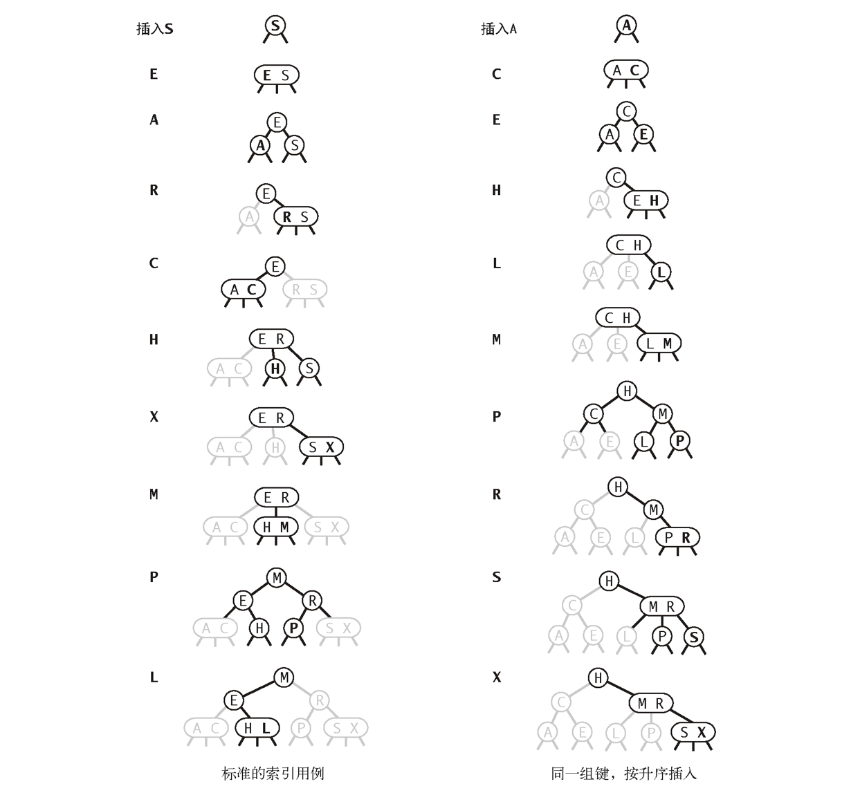
2-3查找树 构造轨迹
Notes:
﻿尽管这种方法能够正确地删除一个结点，它的一个缺陷是可能会在某些实际应用中产生性能问题。这个问题在于选用后继结点是一个随意的决定，且没有考虑树的对称性。

Slide 19
2-3查找树 效率与实现
﻿ 但用这种直白的表示方法实现大多数的操作并不方便，因为需要处理的情况实在太多。我们需要维护两种不同类型的结点，将被查找的键和结点中的每个键进行比较，将链接和其他信息从一种结点复制到另一种结点，将结点从一种数据类型转换到另一种数据类型，等等。实现这些不仅需要大量的代码，而且它们所产生的额外开销可能会使算法比标准的二叉查找树更慢
﻿ 在一棵大小N为的23树中，任何查找或者插入的成本都肯定不会超过对数级别。 含有10亿个结点的一棵23树的高度仅在19到30之间。我们最多只需要访问30个结点就能够在10亿个键中进行任意查找和插入操作，这是相当惊人的。
2-3查找树的实现引申出了红黑树
Notes:
﻿尽管这种方法能够正确地删除一个结点，它的一个缺陷是可能会在某些实际应用中产生性能问题。这个问题在于选用后继结点是一个随意的决定，且没有考虑树的对称性。

Slide 20
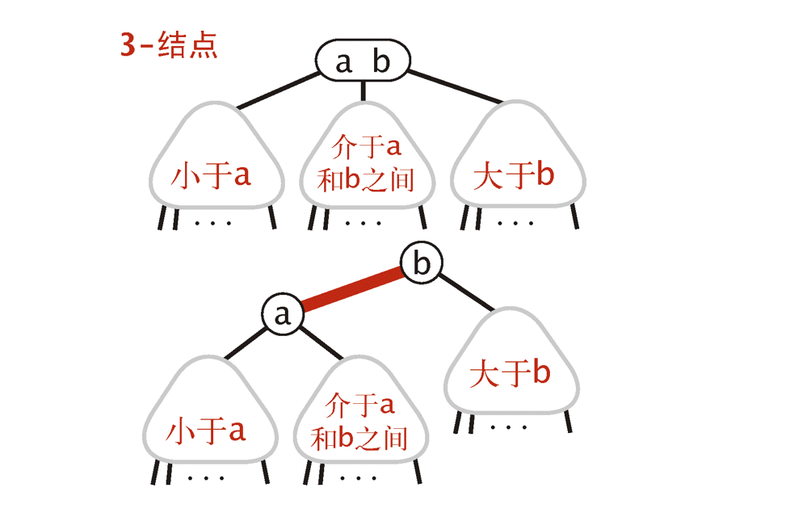
红黑二叉查找树-由来
﻿红黑二叉查找树背后的基本思想是用标准的二叉查找树（完全由2结点构成）和一些额外的信息（替换3结点）来表示23树。我们将树中的链接分为两种类型：红链接将两个2结点连接起来构成一个3结点，黑链接则是23树中的普通链接。确切地说，我们将3结点表示为由一条左斜的红色链接（两个2结点其中之一是另一个的左子结点）相连的两个2结点
Notes:
﻿尽管这种方法能够正确地删除一个结点，它的一个缺陷是可能会在某些实际应用中产生性能问题。这个问题在于选用后继结点是一个随意的决定，且没有考虑树的对称性。

Slide 21
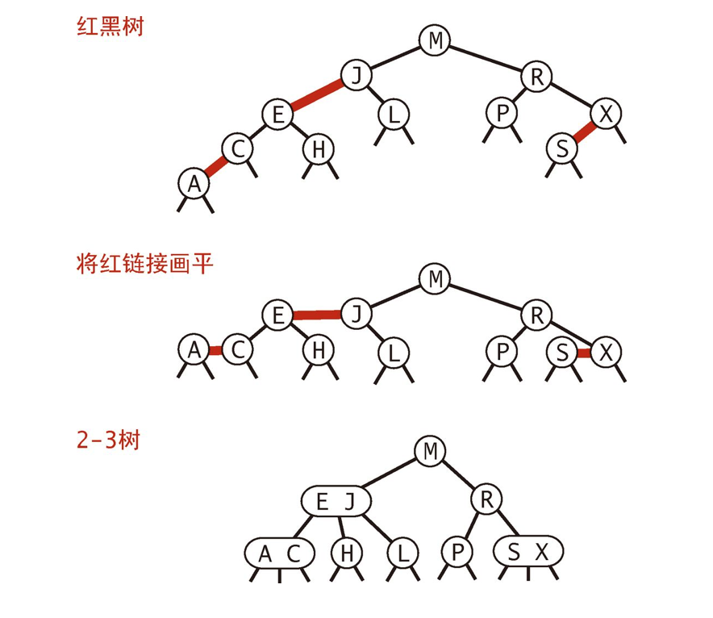
红黑二叉查找树-定义
﻿﻿﻿红黑树的另一种定义是含有红黑链接并满足下列条件的二叉查找树：
红链接均为左链接；
没有任何一个结点同时和两条红链接相连；
该树是完美黑色平衡的，即任意空链接到根结点的路径上的黑链接数量相同。
Notes:
﻿尽管这种方法能够正确地删除一个结点，它的一个缺陷是可能会在某些实际应用中产生性能问题。这个问题在于选用后继结点是一个随意的决定，且没有考虑树的对称性。

Slide 22
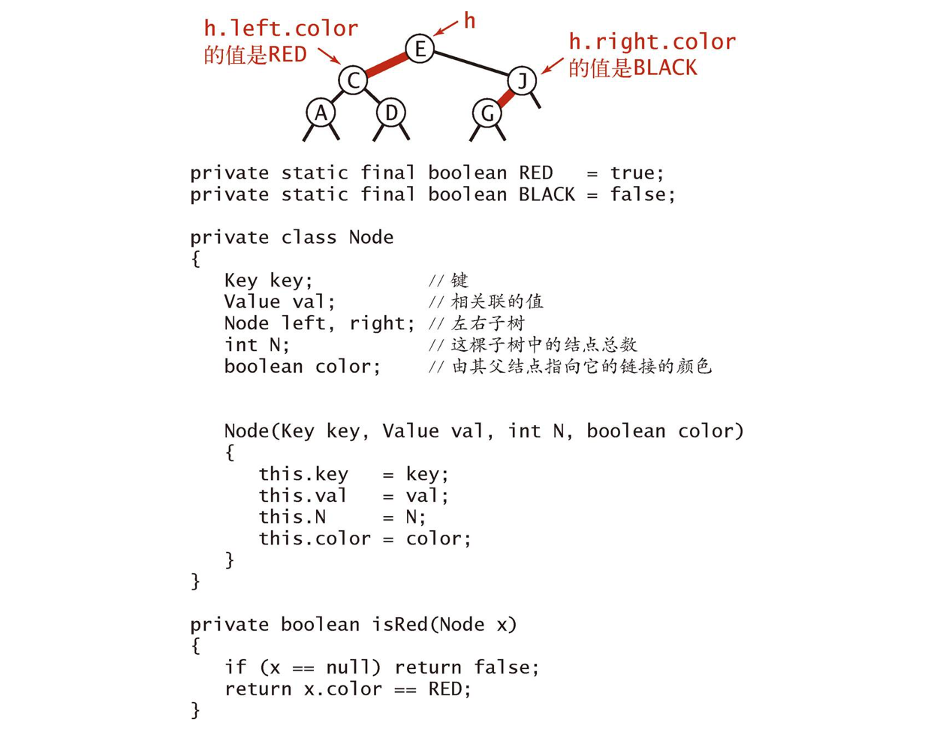
红黑二叉查找树-定义
Notes:
﻿尽管这种方法能够正确地删除一个结点，它的一个缺陷是可能会在某些实际应用中产生性能问题。这个问题在于选用后继结点是一个随意的决定，且没有考虑树的对称性。

Slide 23
红黑二叉查找树-旋转
Notes:
﻿尽管这种方法能够正确地删除一个结点，它的一个缺陷是可能会在某些实际应用中产生性能问题。这个问题在于选用后继结点是一个随意的决定，且没有考虑树的对称性。

Slide 24
Q&A

Slide 25

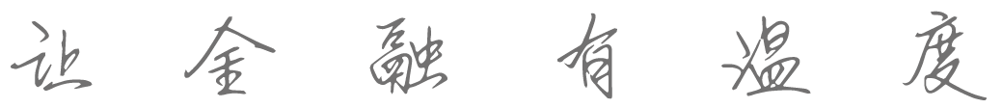
以上所有内容解释权归所属品牌所有

